Slide 1
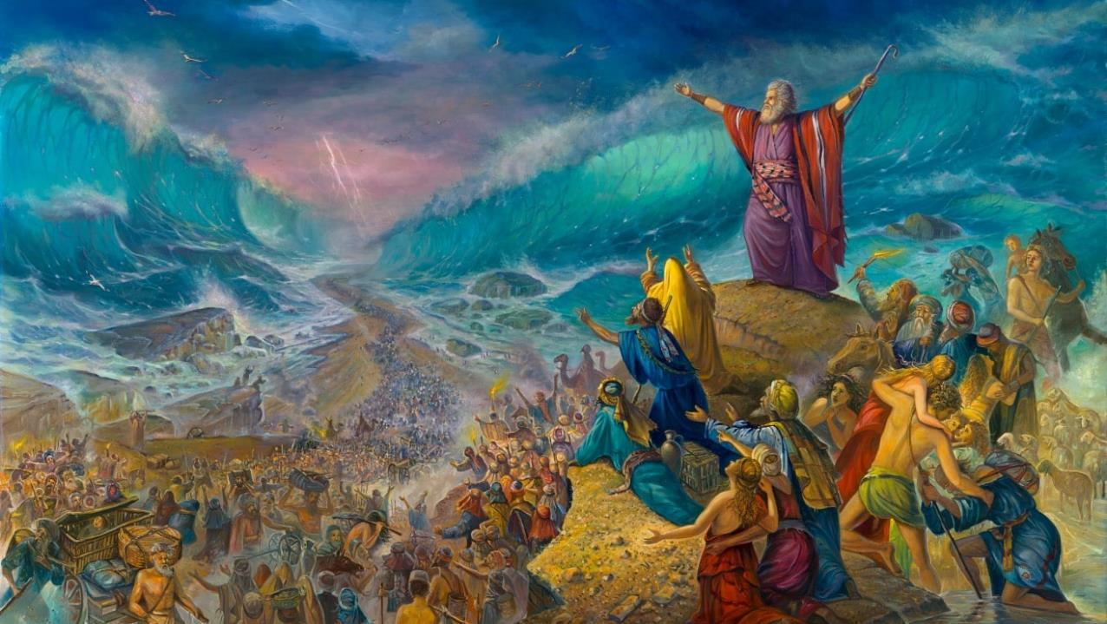
PRZEZ
MORZE CZERWONE
Lekcja 6 na 9. sierpnia 2025

Slide 2
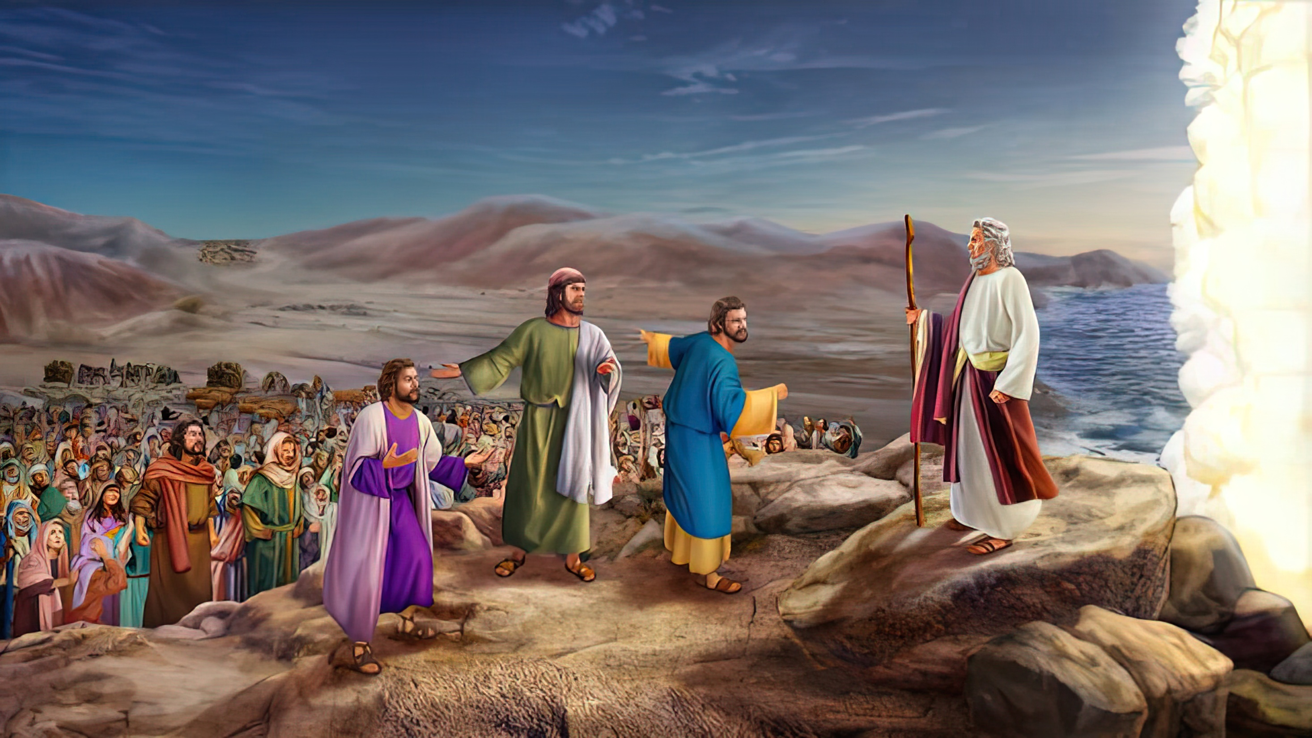
„Na to rzekł Mojżesz do ludu: Nie bójcie się, wytrwajcie, a zobaczycie pomoc Pana, której udzieli wam dzisiaj! Egipcjan, których dzisiaj oglądacie, nie będziecie już nigdy oglądali. Pan za was walczyć będzie, wy zaś milczcie!” Wyjścia 14,13-14

Slide 3

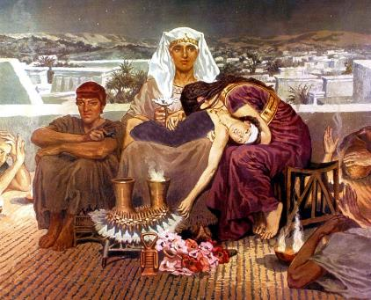
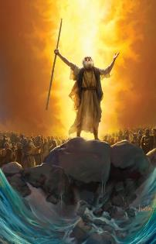
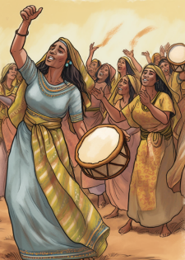



Bóg od początku ostrzegał, że wyjście z Egiptu będzie wiązało się ze śmiercią – lub przynajmniej groźbą śmierci – pierworodnych synów faraona (Księga Wyjścia 4,22-23).
Aby uniknąć śmierci pierworodnych i móc wyprowadzić ich z Egiptu, Bóg poprosił ich o akt wiary: obrzęd Paschy. Teraz, gdy prowadził ich do ślepej uliczki, nadszedł czas na drugi krok wiary: pójście naprzód.
Po przekroczeniu Morza Czerwonego, w końcu uwolnieni z niewoli egipskiej, Izraelici wybuchnęli pieśnią pochwalną dla swojego Wyzwoliciela.
Wyjście z Egiptu:
  Proszę, wyjdźcie! (Wyjścia 12,31-36)
  Poświęcenie pierworodnych (Wyjścia 13,1-16)
Przebrnięcie przez Morze Czerwone:
  Uwięzieni na pustyni (Wyjścia 13,17-14,12)
  Droga w morzu (Wyjścia 14,13-31)
Świętowanie:
  Pieśń Mojżesza (Wyjścia 15,1-21)

Slide 4
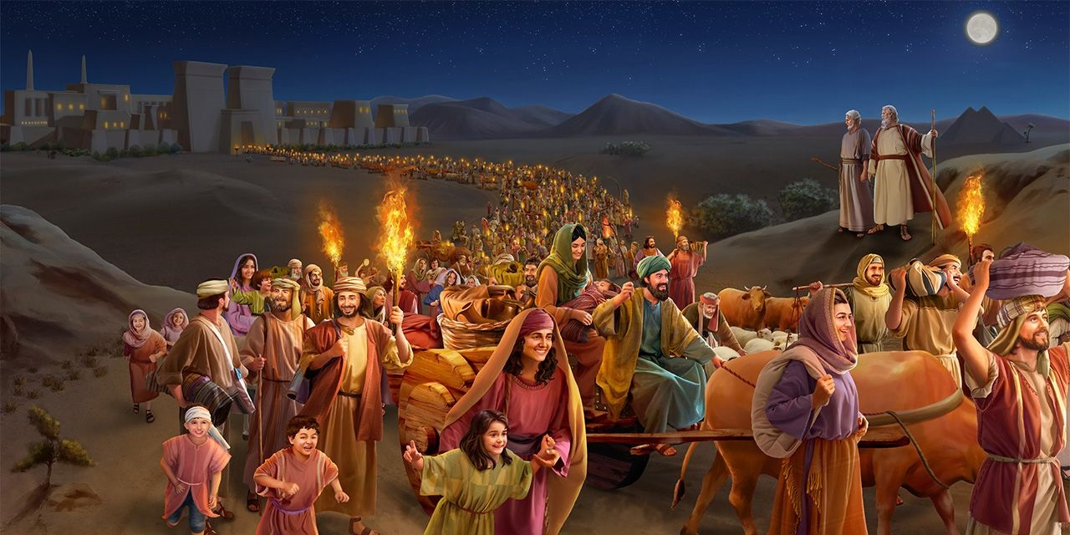
WYJŚCIE Z EGIPTU

Slide 5


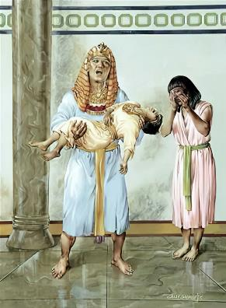
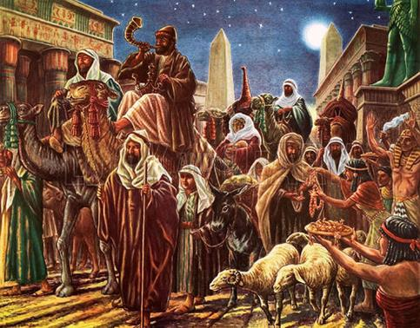
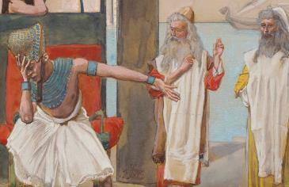
PROSZĘ WYJDŹCIE!
„I nalegali Egipcjanie na lud, by ich śpiesznie wyprawić z kraju, bo mówili: Wszyscy pomrzemy” (Wyjścia 12,33)
Cały Egipt był spustoszony, „nie było bowiem domu, w którym nie byłoby zmarłego” (Wj 12,30). Faraon zbyt późno udzielił Izraelitom pozwolenia na wyjście.
Wyrażając zdanie „I błogosław mnie” (Wj 12,32), faraon wyraził uczucia całego swojego ludu: proszę, niech nic więcej nam się nie przydarzy!
Nie było to wyrazem szczerego żalu za popełnione zło, ale raczej pragnieniem, aby zniszczenia ustały.
Kiedy Izraelici zażądali zapłaty za lata swojej służby, Egipcjanie „dali im to, o co prosili” (Wj 12,36). W ten sposób Bóg zapewnił, że Jego pierworodny bezpiecznie opuści Egipt – z pełnymi rękami.

Slide 6

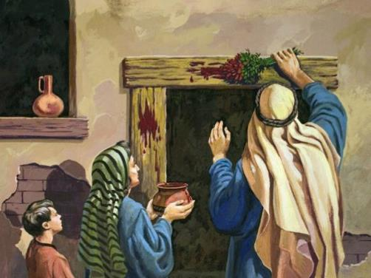
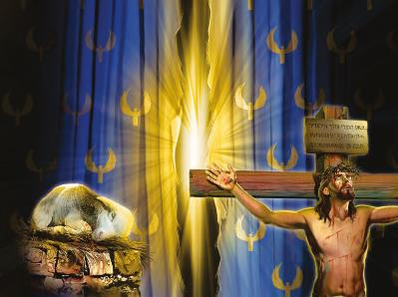
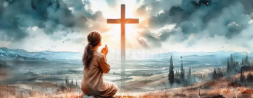
POŚWIĘCENIE PIERWORODNYCH
“Poświęć mi wszystko pierworodne; wszystko, co u Izraelitów otwiera łono matki, zarówno u ludzi jak u bydła, do mnie należy” (Wyjścia 13,2)
W jaki sposób poświęcano pierworodnych?
Zostali poświęceni przez śmierć. Każdy pierworodny syn musiał umrzeć. Ale przewidziano zastępstwo pierworodnego, tak aby inna istota umarła za niego.
Zwróć uwagę na związek: Izrael jest pierworodnym synem Boga (Wj 4,22); dzisiejszy Kościół jest duchowym Izraelem (Ga 6:16); dlatego wszyscy musimy umrzeć, aby poświęcić się Bogu; ale istnieje Istota, która umarła za nas.
Jezus, „Baranek Boży” (J 1,29), umarł, aby każdy, kto posmaruje drzwi swojego serca Jego krwią, nie umarł, ale miał ŻYCIE WIECZNE.
Bóg już wykonał swoją część zadania. Naszym obowiązkiem jest pozwolić, aby Jego odkupieńcza krew nas obmyła.

Slide 7
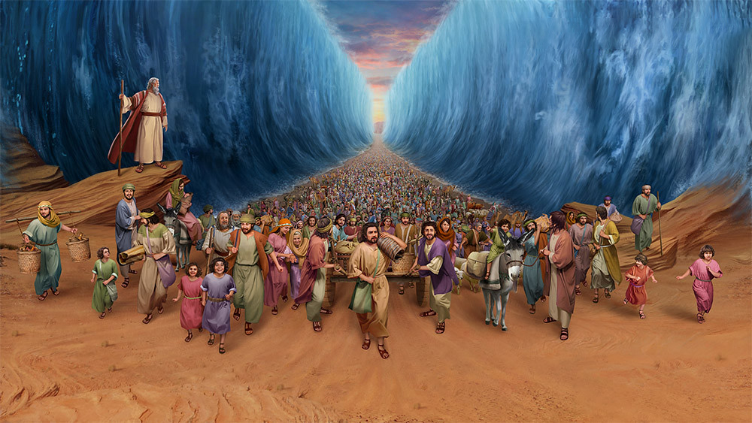
PRZEJŚCIE PRZEZ MORZE CZERWONE

Slide 8


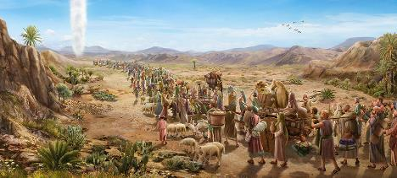
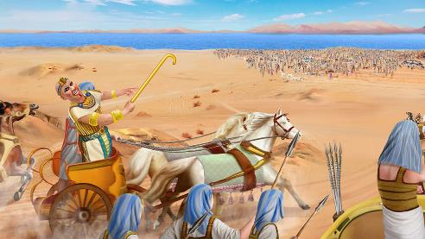
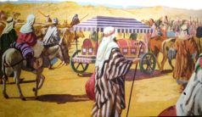
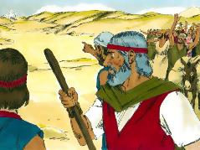
UWIĘZIENI NA PUSTYNI
„Faraon zaś powie o synach izraelskich: Zabłądzili w kraju, zamknęła ich pustynia” (Wyjścia 14,3)
Za zgodą faraona Izraelici wyruszyli „w szyku bojowym” (Wj 13,18). Jednak Bóg nie chciał, aby stoczyli wojnę, więc poprowadził ich okrężną drogą (Wj 13,17).
W międzyczasie faraon żałował swojej decyzji i ruszył w pościg za Izraelitami (Wj 14,5). Izraelici znaleźli się teraz w pułapce na pustyni, bez możliwości ucieczki (Wj 14,2-3.9).
W akcie wiary zabrali ze sobą sarkofag Józefa (Wj 13,19). Ponadto Bóg w cudowny sposób ich prowadził (Wj 13,21).
Jednak na widok armii faraona ich wiara całkowicie się załamała (Wj 14,10-12). Jak szybko zapomnieli o cudach, których doświadczyli! Czy to samo może spotkać również nas?
„Pamiętajcie o cudach, które uczynił” (1 Krn 16,12)

Slide 9

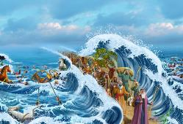
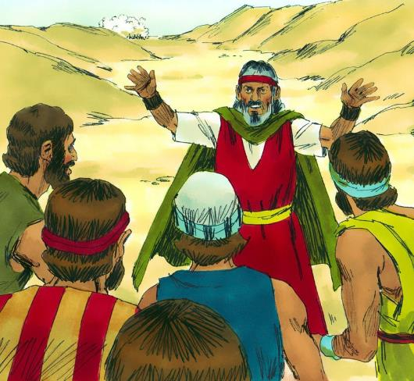
DROGA W MORZU
„Na to rzekł Mojżesz do ludu: Nie bójcie się, wytrwajcie, a zobaczycie pomoc Pana, której udzieli wam dzisiaj! Egipcjan, których dzisiaj oglądacie, nie będziecie już nigdy oglądali. Pan za was walczyć będzie, wy zaś milczcie!” (Wyjścia 14,13-14)
W obliczu braku wiary ludu Mojżesz zachęcał ich, aby zaufali Bogu (Wj 14,13-14):
„Nie bójcie się”
Pierwszym krokiem do zwycięstwa jest zaufanie Bogu.
„Bądźcie niezłomni”
Musimy cierpliwie pozostać na swoich posterunkach, bez szemrania.
„Oglądajcie zbawienie”
Jeśli pozwolimy Bogu nas prowadzić, zwycięstwo jest pewne.
„Jehowa będzie walczył za was.”
Bóg walczy za nas przeciwko szatanowi i grzechowi. Kalwaria jest tego największym dowodem.

Slide 10

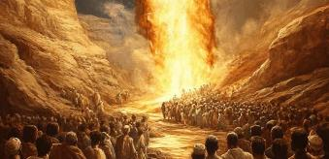
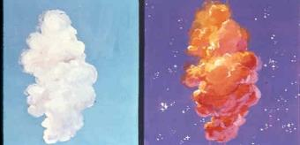
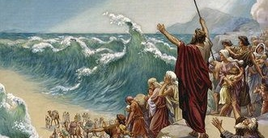
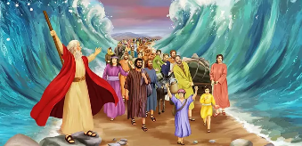
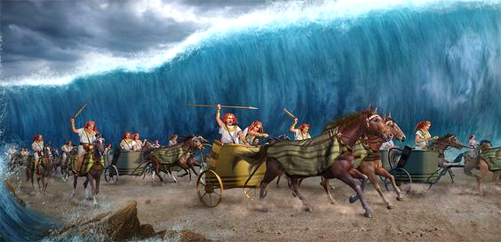
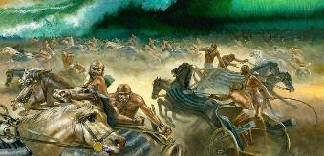
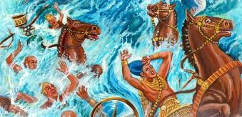
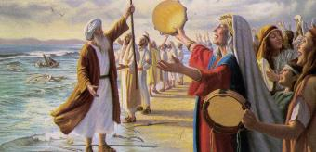
DROGA W MORZU
Bóg wydał ludowi tylko jedno polecenie: „idźcie” (Wj 14,15). Od tego momentu zaczęło się coś nieoczekiwanego (Wj 14,19-31):
Anioł Boży i słup obłoku stanęły między obozem Izraelitów a obozem Egipcjan
W nocy słup był ciemnością dla Egipcjan, a światłem dla Izraelitów
Mojżesz podniósł swoją laskę, a morze rozstąpiło się, aby Izraelici mogli przejść suchą stopą.
Izrael wszedł w morze, mając wody jako mur po prawej i lewej stronie.
Egipcjanie również wkroczyli w morze.
O świcie Bóg sprowadził zmieszanie na Egipcjan.
Kiedy podjęto próbę odwrotu, morze powróciło do swojego koryta, niszcząc całą armię.
Z brzegu morza Izraelici oglądali zwycięstwo i uwierzyli w Boga i Mojżesza.

Slide 11
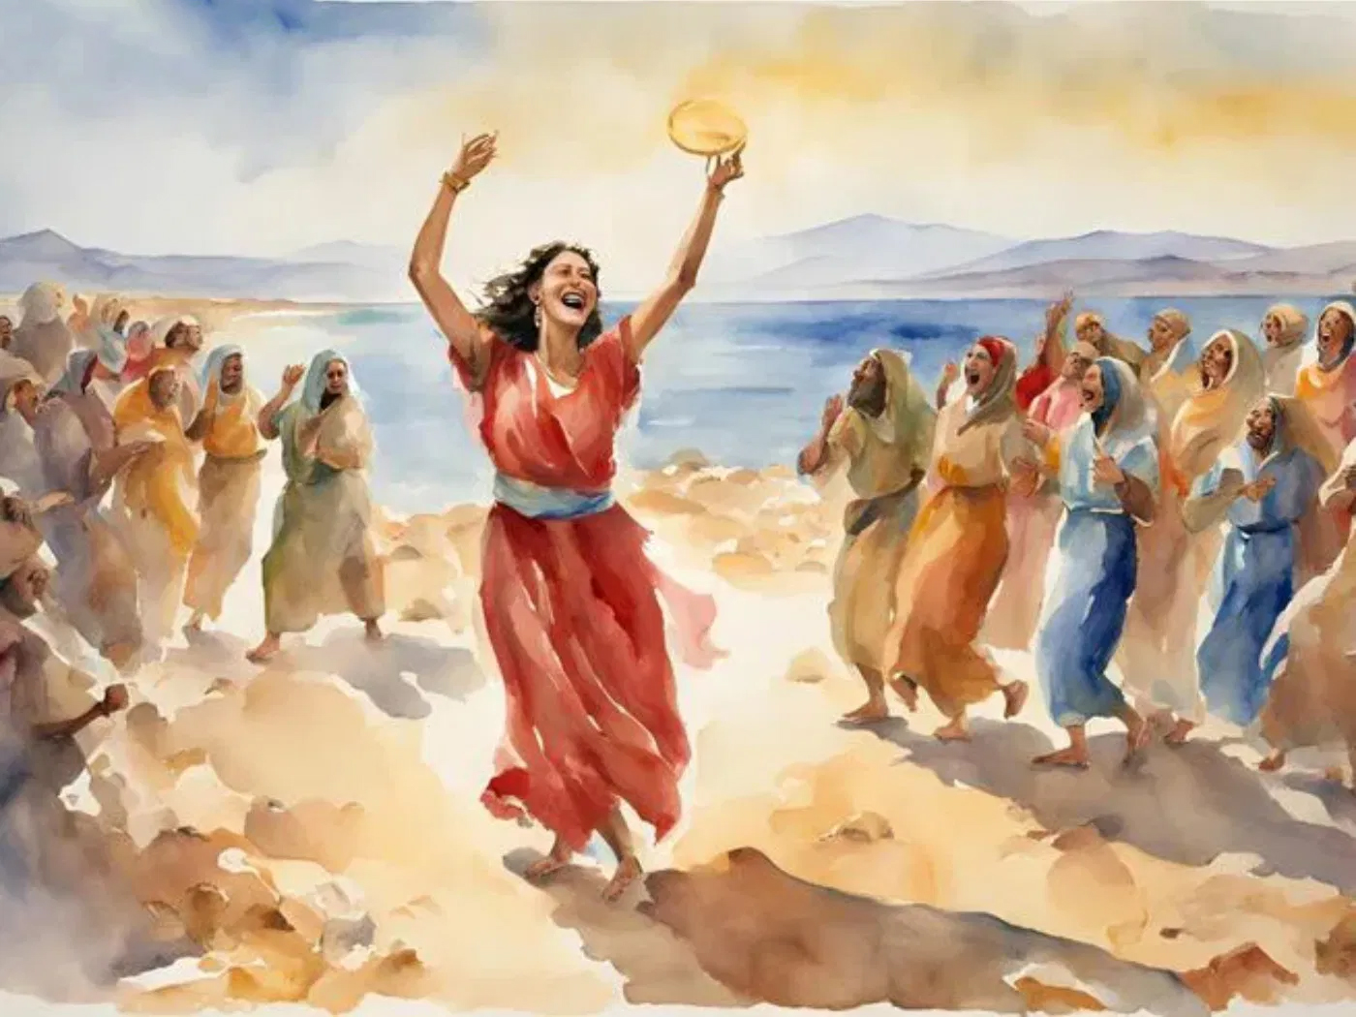
ŚWIĘTOWANIE

Slide 12


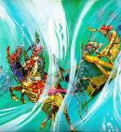
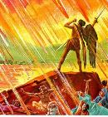
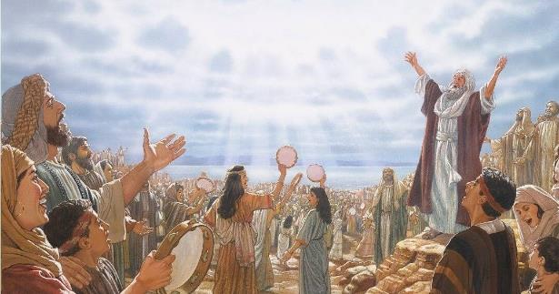
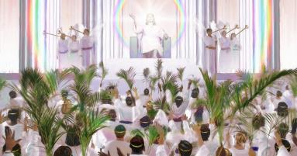
PIEŚŃ MOJŻESZA
„I śpiewali pieśń Mojżesza, sługi Bożego, i pieśń Baranka, mówiąc: Wielkie i dziwne są dzieła twoje, Panie, Boże Wszechmogący; sprawiedliwe są drogi twoje, Królu narodów” (Objawienie 15,3)
Widząc, co się stało, Mojżesz prowadzi Izrael w pieśni pochwalnej, a Miriam odpowiada chórem wraz z kobietami (Wj 15,1.20-21).
W tej pieśni nie ma żadnej wzmianki o tym, co uczynił Izrael. Nie tylko chwali się Boga za pokonanie wroga (Wj 15,6), ale także podziwia się Jego dzieła (Wj 15,11). Zapowiada się reakcję tych, którzy usłyszą o tym, co się wydarzyło (Wj 15,14).
Ponadto zapowiada się to, co Bóg ma jeszcze uczynić: Wprowadzisz ich i zasadzisz na górze Twojego dziedzictwa” (Wj 15,17).
Kiedy sądy Boże zostaną objawione, a zło i ucisk zostaną wyeliminowane, odkupieni z narodów będą Go chwalić za te sprawiedliwe sądy, śpiewając pieśń Mojżesza i Baranka (Ap 15,3).

Slide 13

„Uwalniając nasze dusze z niewoli grzechu, Bóg dokonał dla nas wyzwolenia większego niż to, którego doświadczyli Hebrajczycy nad Morzem Czerwonym. Podobnie jak hebrajska armia, powinniśmy chwalić Pana całym sercem, duszą i głosem za Jego „cudowne dzieła dla dzieci ludzkich”. Ci, którzy rozmyślają o wielkich miłosierdziu Bożym i nie zapominają o Jego mniejszych darach, przyobleką się w pas radości i będą śpiewać w swoich sercach Panu. Codzienne błogosławieństwa, które otrzymujemy z ręki Boga, a przede wszystkim śmierć Jezusa, która przyniosła nam szczęście i zbliżyła nas do nieba, powinny być powodem do nieustannej wdzięczności.”
EGW (Konflikt i odwaga, Marzec 28)

